Slide 1
空间图形的体积

Slide 2
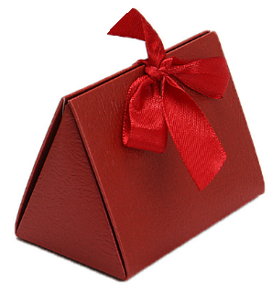
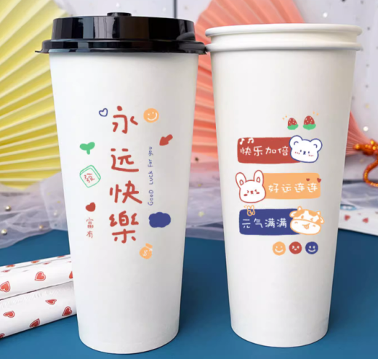
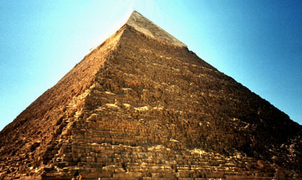
一、问题情境
上节课我们学习了几何体的表面积，一般地，面积是相对
平面图形来说的，对于空间图形需要研究它们的体积，如下图为生活中常见的几何体或容器．

Slide 3
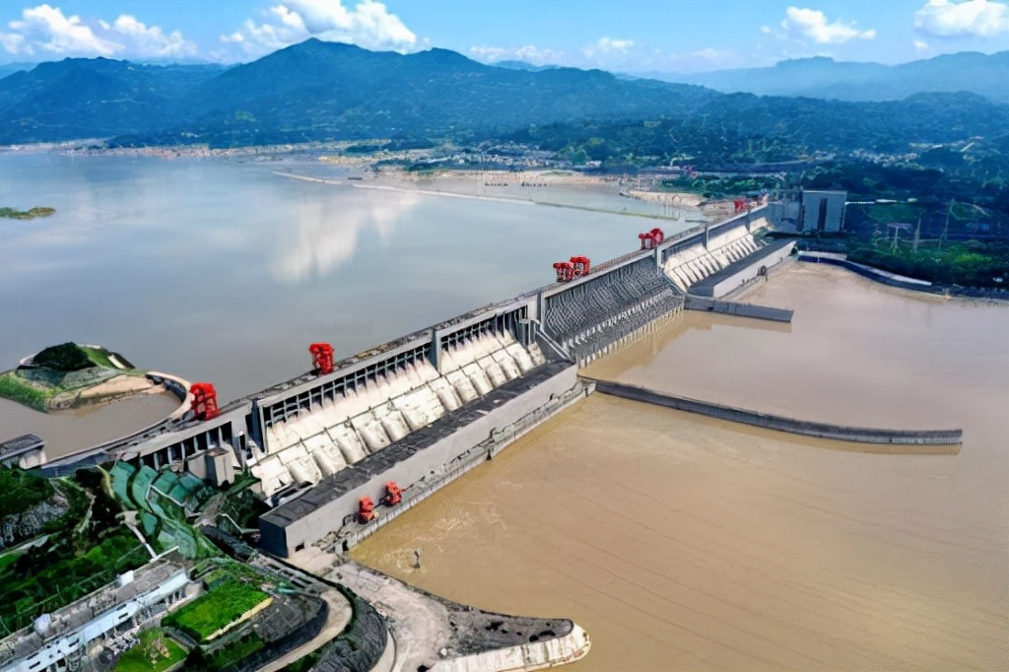
一、问题情境

Slide 4
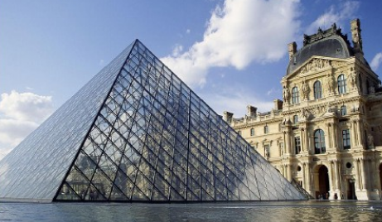
一、问题情境

Slide 5
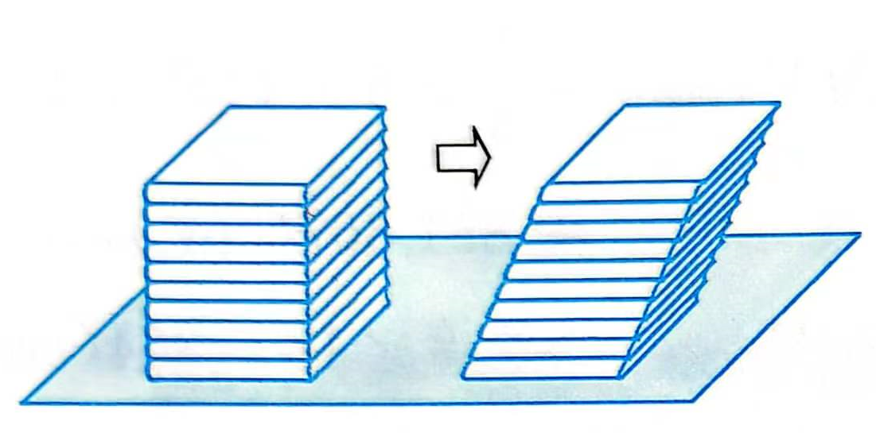
二、数学探究
【问题1】取10本放在桌面上，每本厚1cm,封面20cm²则书所占的体积大约为？
【问题2】改变这10本书的位置，观察改变前后的体积是否发生变化？

Slide 6
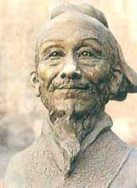
数学文化——祖暅原理
祖暅, 祖冲之之子，我国齐梁时代的数学家，他不仅首次提出这一原理，还成功地将其应用于球体积的推算.祖暅原理在西方文献中称为“卡瓦列利原理”，它在1635年由意大利数学家卡瓦列利提出，对微积分的建立有重要影响.
祖暅原理：
“幂势既同，则积不容异”
水平截面
高
体积
两等高的几何体若在所有等高处的水平截面的面积相等，则这两个几何体的体积相等．
【问题3】想一想，祖暅原理能帮我们解决什么问题？

Slide 7
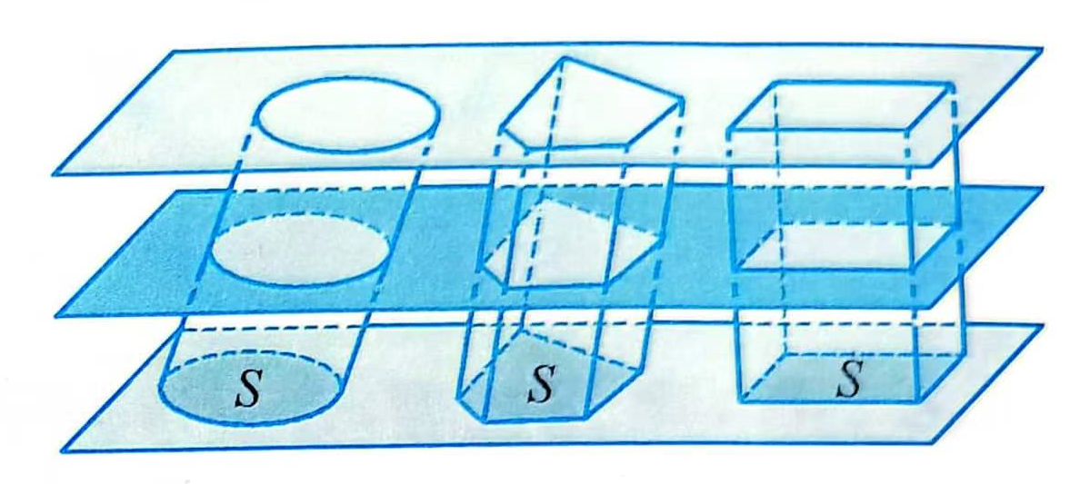
二、数学探究
【问题4】等底面积，等高的柱体的体积有何关系？

Slide 8
三、数学构建
1、柱体的体积公式：

Slide 9
四、数学应用

Slide 10
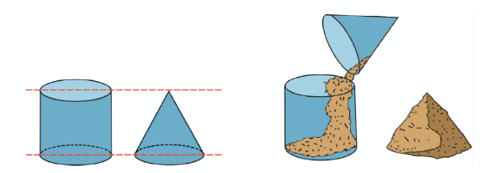
二、数学探究
【问题5】我们解决了柱体的体积问题，下面该研究什么几何体的体积了？
【问题6】关于锥体，你们是否已经掌握了某一类锥体的体积公式了？怎么得来的？
【问题7】实验很直观，但不可避免有误差.如何证明你的实验结果正确与否呢？

Slide 11
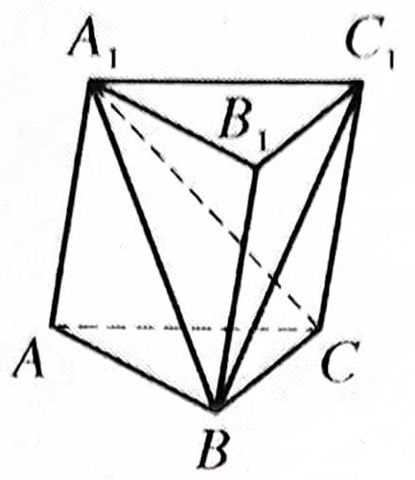
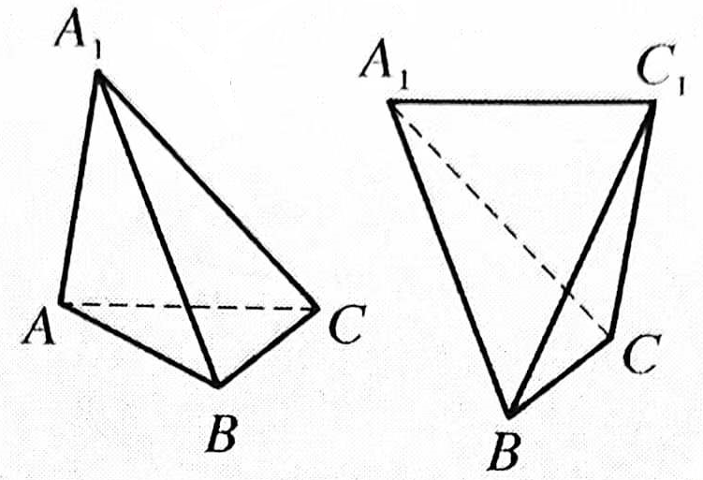
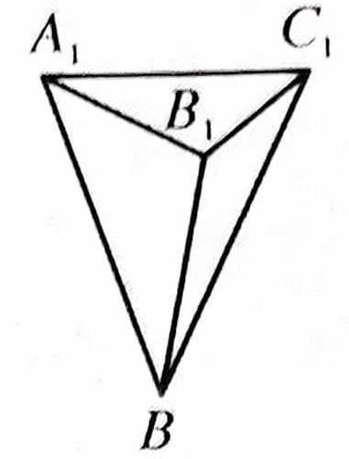
二、数学探究
【问题8】将一个三棱柱按如图所示分解成三个三棱锥，那么这三个小三棱锥的体积有什么关系？
分割
【问题9】每个小三棱锥与三棱柱的体积有什么关系？
一般的锥体的体积如何求？

Slide 12
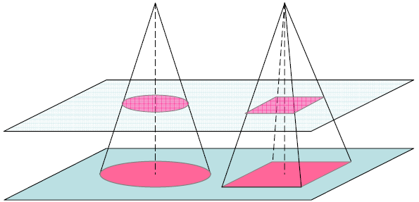
二、数学探究
【问题10】等底面积，等高的锥体的体积有何关系?
h
由祖暅原理知等底面积等高的锥体体积相等

Slide 13
三、数学构建
2、锥体的体积公式：

Slide 14
四、数学应用

Slide 15
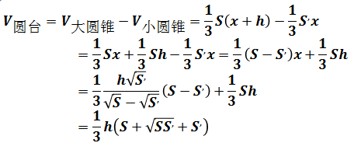
二、数学探究
【问题11】台体与锥体有什么关系？你能否利用锥体的体积公式，推导出台体的体积公式呢？

Slide 16
三、数学构建
3、台体的体积公式：

Slide 17
四、数学应用

Slide 18
归纳总结
Sh

Slide 19
三、数学构建
【问题12】柱、锥、台体积的公式有何关系？

Slide 20
五、课堂小结
1.一个原理 ：
祖暅原理
1、柱体体积公式
2、锥体体积公式
3、台体体积公式
2.三个公式：
1、数形结合思想
2、转化与化归思想
3、体积割补思想
3.三种思想方法：

